Slide 1

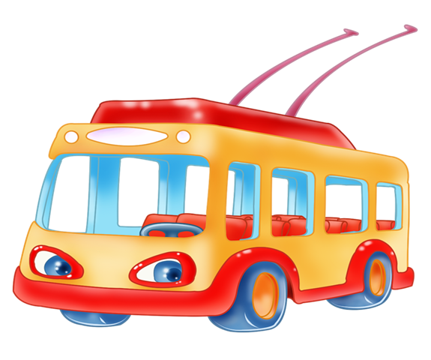
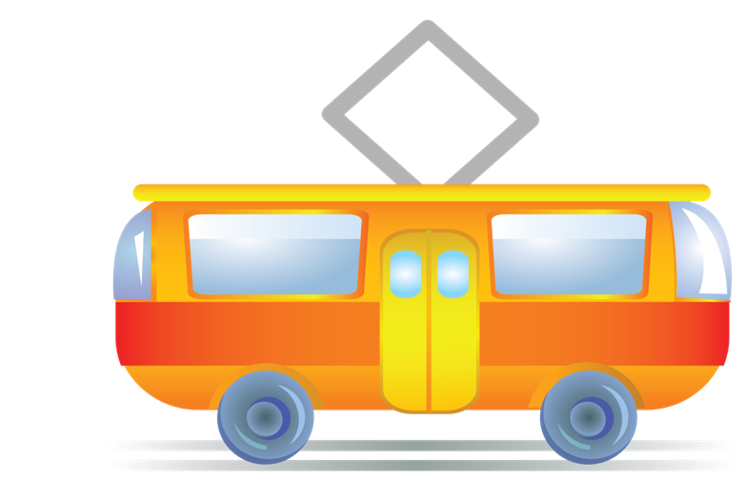
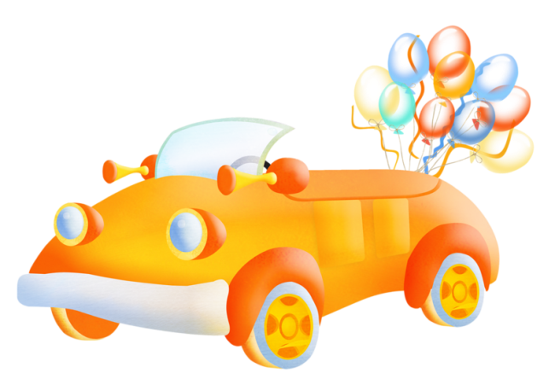

Ребусы по ПДД
«Виды транспорта»

Slide 2



Ребус 1
̓ ̓ ̓ ̓
̓ ̓
Н

Slide 3


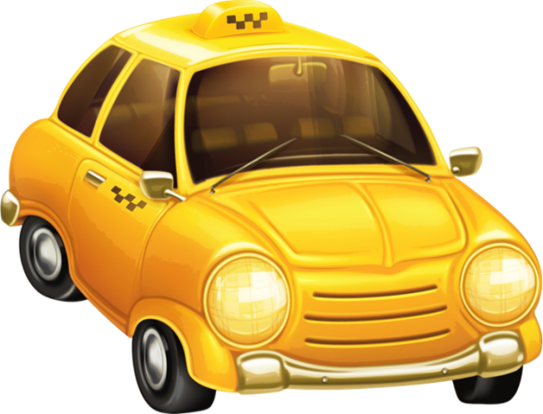

ТРАНСПОРТ

Slide 4

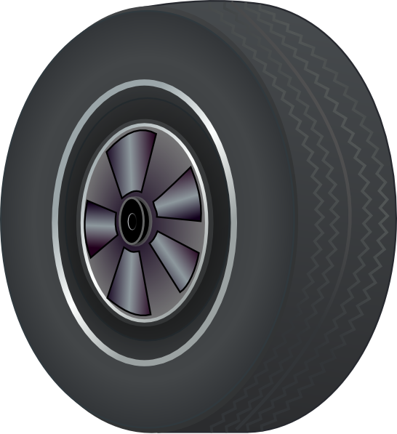
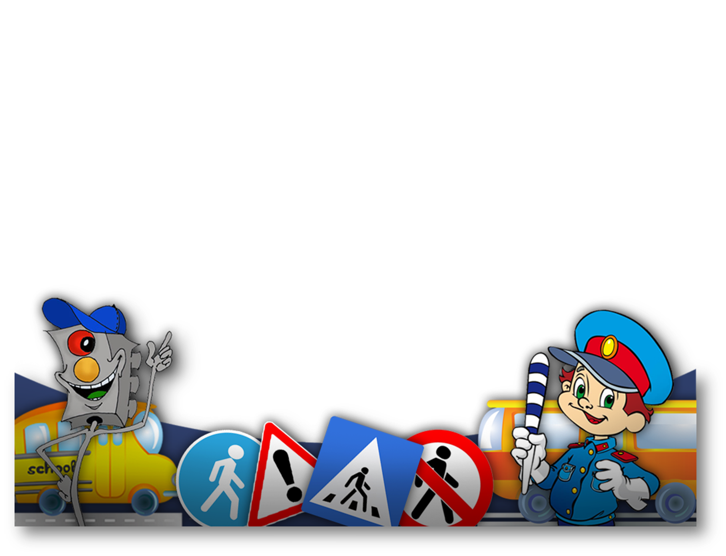
Ребус 2
̓

Slide 5
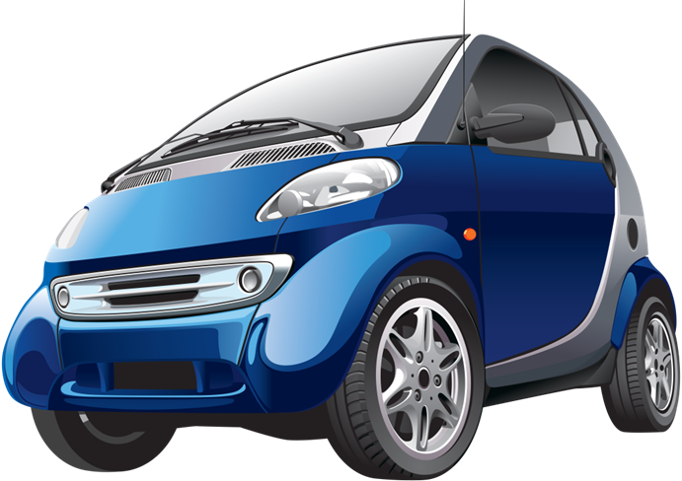
МАШИНА

Slide 6


Ребус 3
̓ ̓
̓
АВ

Slide 7

АВТОБУС

Slide 8



Ребус 4
ʽʽ
̓ ̓
Й
̓ ̓

Slide 9
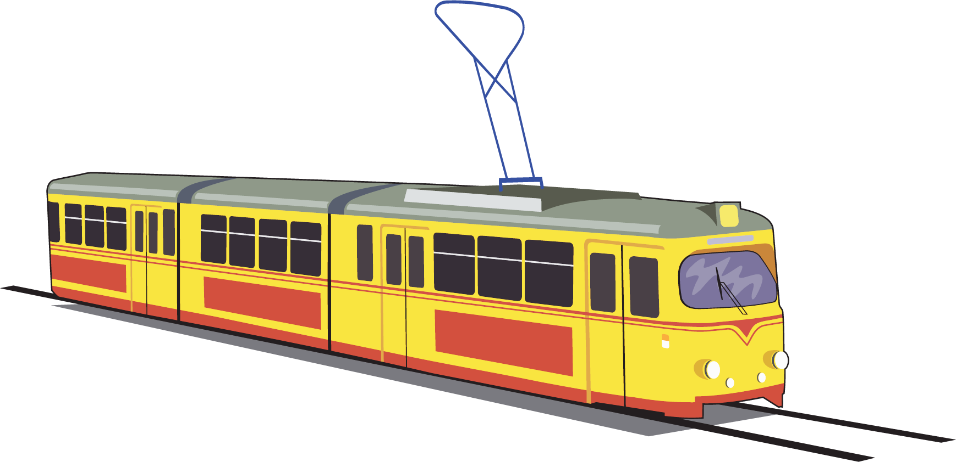
ТРАМВАЙ

Slide 10
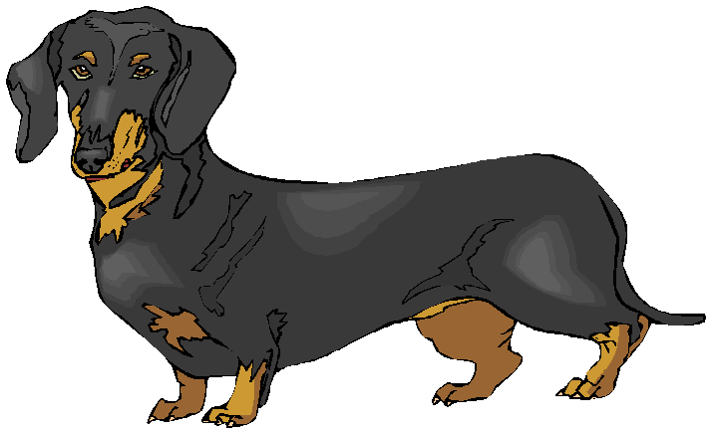

Ребус 5
̓
И

Slide 11

ТАКСИ

Slide 12
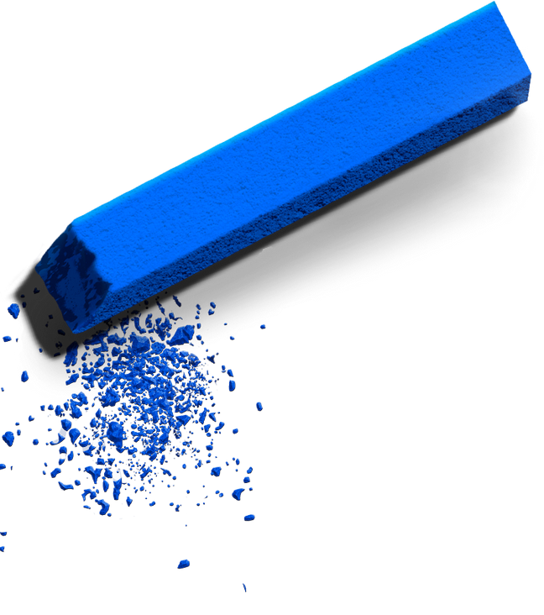


Ребус 6
̓
̓ ̓

Slide 13
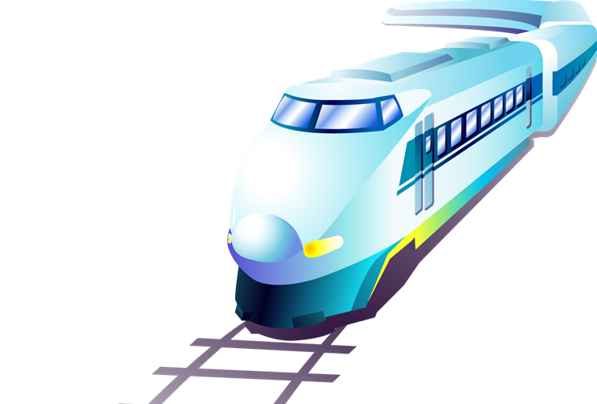
МЕТРО

Slide 14


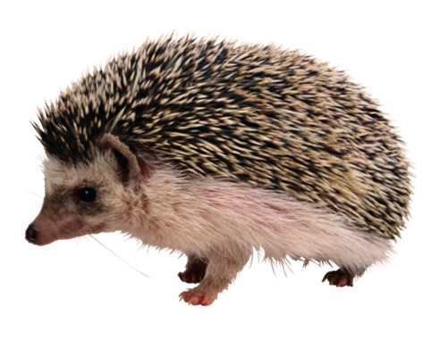
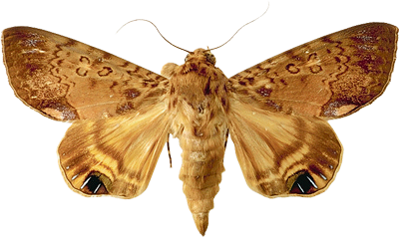

Ребус 7
̓
ʽ
Т

Slide 15
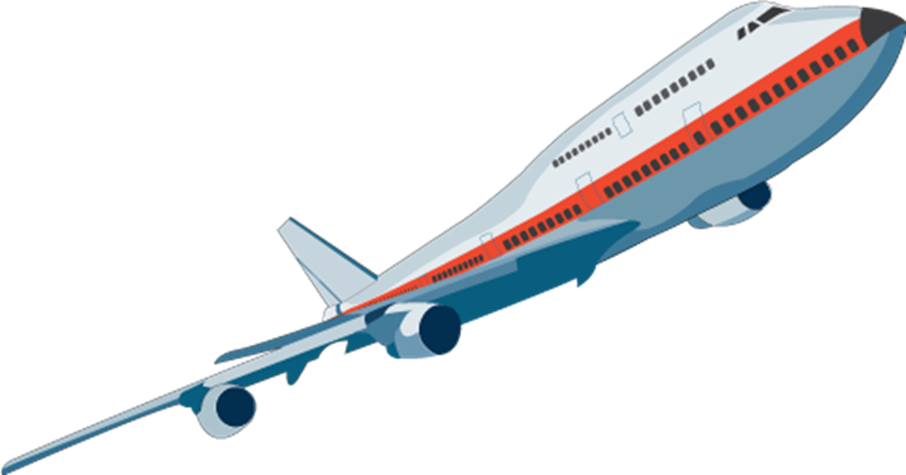
САМОЛЁТ

Slide 16

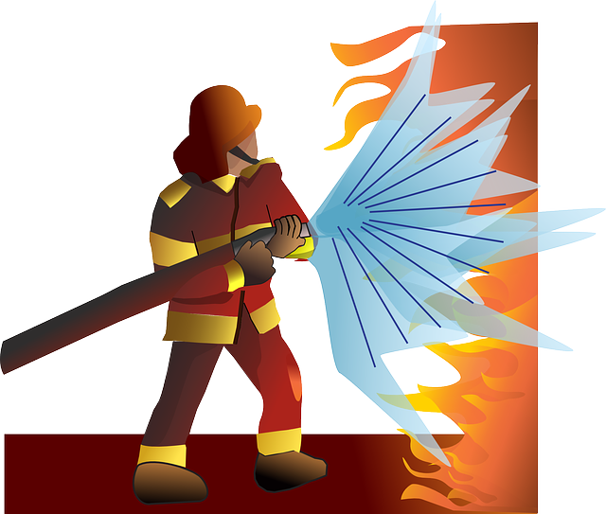

Ребус 8
̓ ̓ ̓
̓ ̓ ̓ ̓
Е

Slide 17

ПОЕЗД

Slide 18
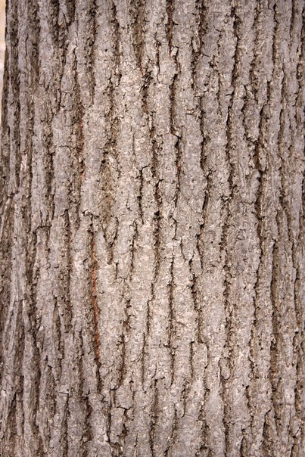
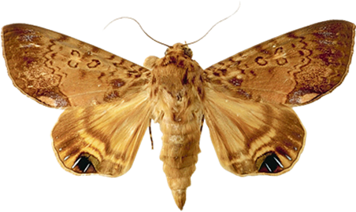

Ребус 9
Б
ʽʽ

Slide 19
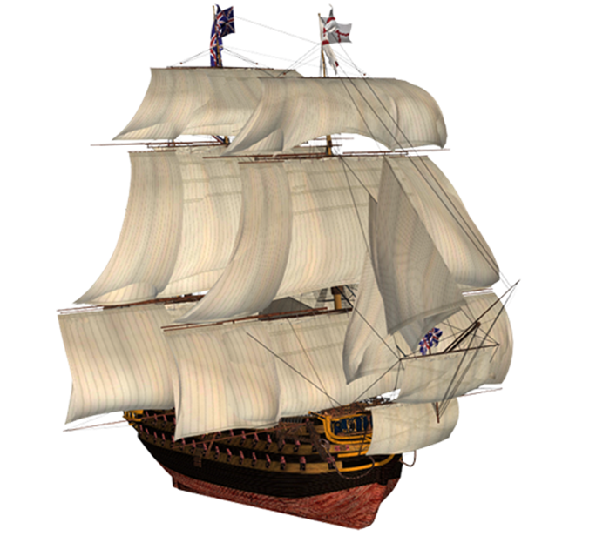
КОРАБЛЬ

Slide 20


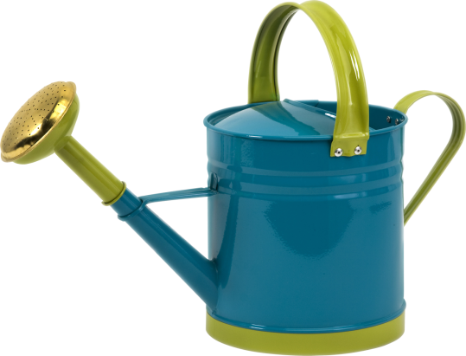

Ребус 10
4,2,3
̓ ̓
̓
Л

Slide 21
ТРОЛЛЕЙБУС

Slide 22
МОЛОДЦЫ!

